Slide 1
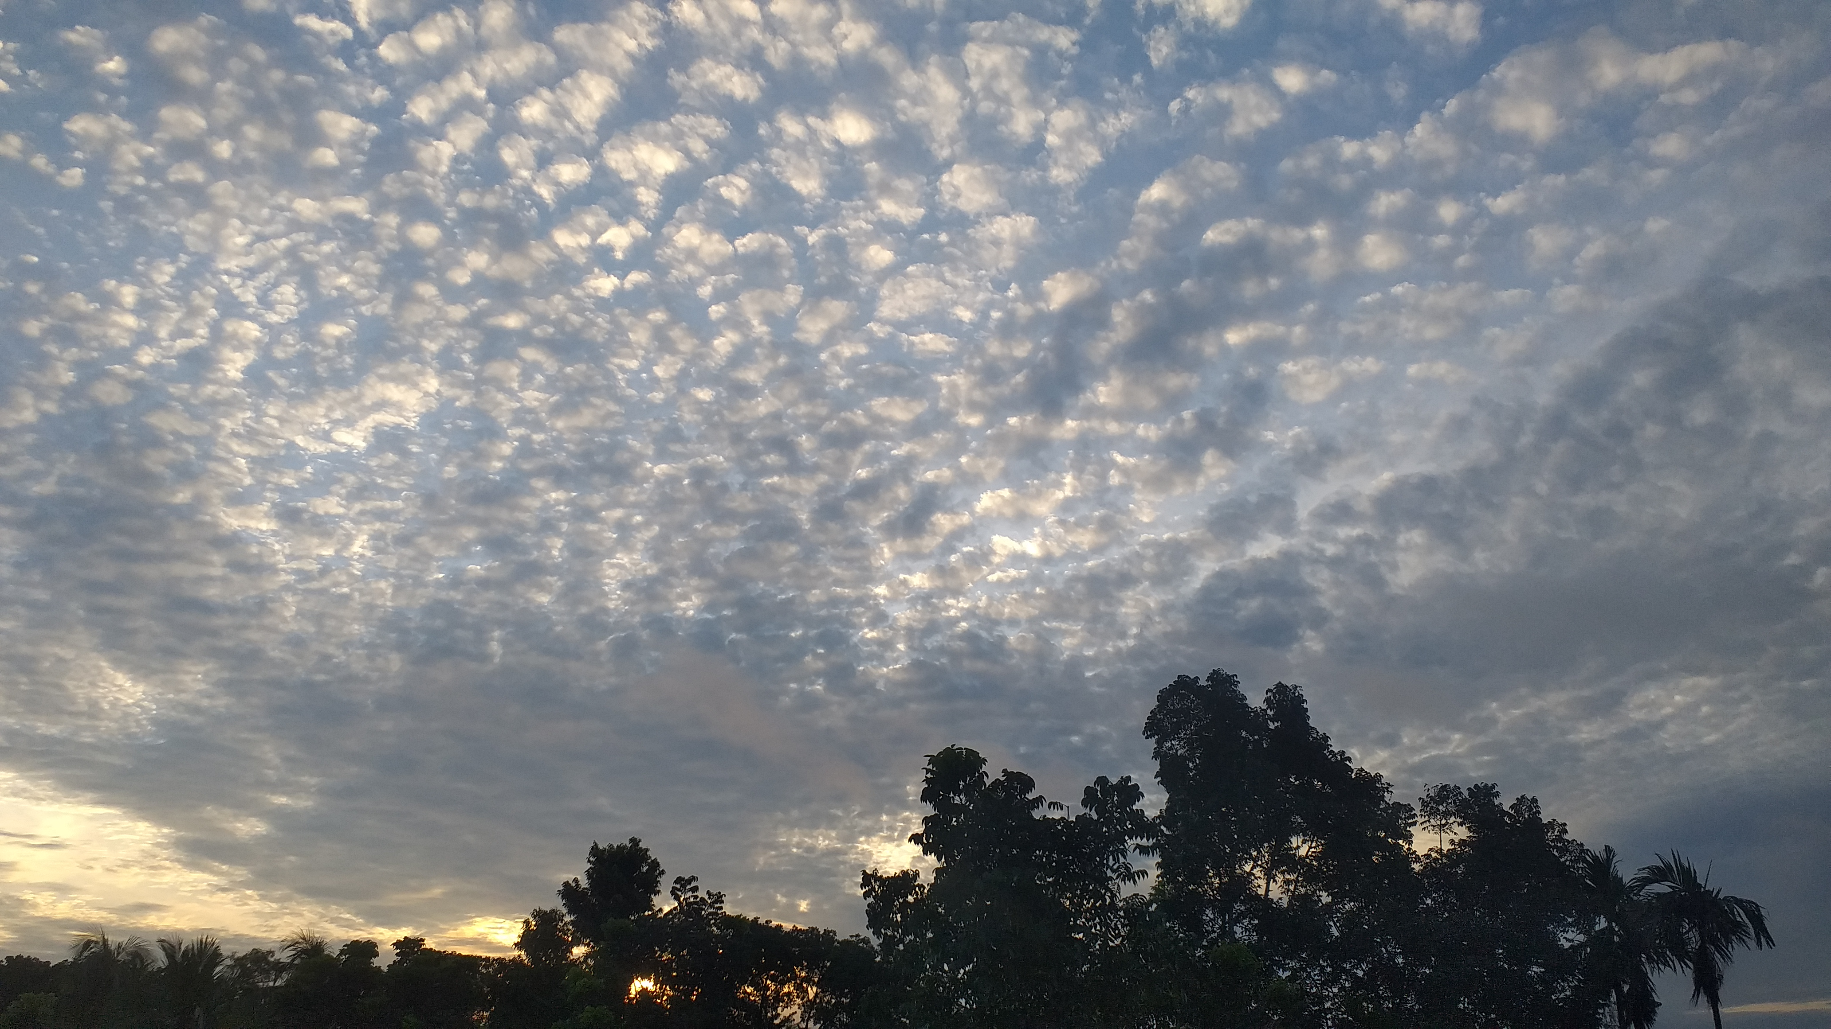

Slide 2
সহজভাবে উপস্থাপন
সাধারণ শিক্ষা গণিত
শ্রেণি: অষ্টম
অধ্যায় ৫.২
বীজগণিতীয় ভগ্নাংশ
পর্ব-০১
$\frac{1−b^{2}}{1+x}×\frac{1−x^{2}}{b+b^{2}}×(1+\frac{1−x}{x})$
$=\frac{(1−b)(1−x)}{bx}$
সুজিৎ কুমার বিশ্বাস
সহকারী শিক্ষক
বি এসসি (সম্মান)
এম এসসি (গণিত)
বি এড,এম এড
উপস্থাপনায়

Slide 3
পূর্বজ্ঞান যাচাই
$\frac{9}{7}×\frac{5}{3}×\frac{7}{2}$
$\frac{9x}{7y}×\frac{5y}{3x^{2}}×\frac{7}{2}$
$=\frac{15}{2}$
$$=\frac{15}{2x}$$
Notes:
কী করা হচ্ছে ? তা শিক্ষার্থীদের নিকট জানতে চেয়ে পাঠশিরোনাম ঘোষণায় আসতে হবে।

Slide 4
পাঠ শিরোনাম
বীজগণিতীয় ভগ্নাংশ এর গুণফল

Slide 5
একক কাজ
13। ক) $\frac{9x^{2}y^{2}}{7y^{2}z^{2}}×\frac{5b^{2}c^{2}}{3{z^{2}x}^{2}}×\frac{7c^{2}a^{2}}{x^{2}y^{2}}$
13। খ) $\frac{16a^{2}b^{2}}{21z^{2}}×\frac{28z^{4}}{{9x}^{3}y^{4}}×\frac{3y^{7}z}{10x}$
13। গ) $\frac{yz}{x^{2}}×\frac{zx}{y^{2}}×\frac{xy}{z^{2}}$

Slide 6
একক কাজ এর সমাধান

Slide 7
13। ক)
$\frac{9x^{2}y^{2}}{7y^{2}z^{2}}×\frac{5b^{2}c^{2}}{3{z^{2}x}^{2}}×\frac{7c^{2}a^{2}}{x^{2}y^{2}}$
$=\frac{9.5.7x^{2}y^{2}a^{2}b^{2}c^{4}}{7.3x^{4}y^{4}z^{4}}$
$=\frac{15a^{2}b^{2}c^{4}}{x^{2}y^{2}z^{4}}$ Ans

Slide 8
13। খ)
$\frac{16a^{2}b^{2}}{21z^{2}}×\frac{28z^{4}}{{9x}^{3}y^{4}}×\frac{3y^{7}z}{10x}$
$=\frac{16.28.3y^{7}z^{5}a^{2}b^{2}}{21.9.10x^{4}y^{4}z^{2}}$
$=\frac{32a^{2}b^{2}y^{3}z^{3}}{45x^{4}}$ Ans

Slide 9
13। গ)
$\frac{yz}{x^{2}}×\frac{zx}{y^{2}}×\frac{xy}{z^{2}}$
$=\frac{x^{2}y^{2}z^{2}}{x^{2}y^{2}z^{2}}$
$=1$ Ans

Slide 10
দলীয় কাজ
13। ঘ) $\frac{x−1}{x+1}×\frac{{(x−1)}^{2}}{x^{2}+x}×\frac{x^{2}}{x^{2}−4x+5}$
13। ঙ) $\frac{x^{4}−y^{4}}{x^{2}−2xy+y^{2}}×\frac{x−y}{x^{3}+y^{3}}×\frac{x+y}{x^{3}+y^{3}}$
13। চ) $\frac{1−b^{2}}{1+x}×\frac{1−x^{2}}{b+b^{2}}×(1+\frac{1−x}{x})$

Slide 11
দলীয় কাজ এর সমাধান

Slide 12
13। ঘ)
$\frac{x−1}{x+1}×\frac{{(x−1)}^{2}}{x^{2}+x}×\frac{x^{2}}{x^{2}−4x+5}$
$=\frac{x−1}{x+1}×\frac{{(x−1)}^{2}}{x(x+1)}×\frac{x^{2}}{x^{2}−4x+5}$
$=\frac{{x(x−1)}^{3}}{{\left(x+1\right)}^{2}(x^{2}−4x+5)}$ Ans

Slide 13
13। ঙ)
$\frac{x^{4}−y^{4}}{x^{2}−2xy+y^{2}}×\frac{x−y}{x^{3}+y^{3}}×\frac{x+y}{x^{3}+y^{3}}$
$=\frac{{(x}^{2}+y^{2})(x+y)(x−y)}{{(x−y)}^{2}}×\frac{x−y}{{(x+y)(x}^{2}−xy+y^{2})}$
$×\frac{x+y}{{(x}^{2}−xy+y^{2})}$
$$x^{4}−y^{4}{=(x}^{2}+y^{2}){(x}^{2}−y^{2})$$
$={(x}^{2}+y^{2})(x+y)(x−y)$
$$x^{3}+y^{3}={(x+y)(x}^{2}−xy+y^{2})$$
$=\frac{{(x}^{2}+y^{2})}{{{(x}^{2}−xy+y^{2})}^{2}}$

Slide 14
13। চ)
$\frac{1−b^{2}}{1+x}×\frac{1−x^{2}}{b+b^{2}}×(1+\frac{1−x}{x})$
$=\frac{(1+b)(1−b)}{1+x}×\frac{(1+x)(1−x)}{b(1+b)}×(\frac{x+1−x}{x})$
$=\frac{1−b}{1}×\frac{(1−x)}{b}×(\frac{1}{x})$
$=\frac{(1−b)(1−x)}{bx}$

Slide 15
বাড়ির কাজ
$\frac{x^{2}−3x+2}{x^{2}−4x+3}×\frac{x^{2}−5x+6}{x^{2}−7x+12}×\frac{x^{2}−16}{x^{2}−9}$
1।
$\frac{x^{3}+y^{3}}{a^{2}b+ab^{2}+b^{3}}×\frac{a^{3}−b^{3}}{x^{2}−xy+y^{2}}×\frac{ab}{x+y}$
২।
৩।
$\frac{x^{3}+y^{3}+3xy(x+y)}{(a+{b)}^{3}}×\frac{a^{3}+b^{3}+3ab(a+b)}{x^{2}−y^{2}}×\frac{{(x−y)}^{2}}{{(x+y)}^{2}}$

Slide 16
ধন্যবাদ

